Slide 1
Bölüm 6. Pazarlama karması (stratejiler)
Klasik pazarlama karması ürün, fiyat, dağıtım ve promosyondan oluşmaktadır. İşletmelerin bu unsurlara yönelik alacağı kararlar pazarda varlık gösterebilme ve rekabet açısından isabetle belirlenmelidir.

Slide 2
Ürün
Ürün karma unsuru, pazara sunulacak ürünün kendisi, kalite, çeşit, marka, stil, ambalaj, garanti ve sunulan hizmetle ilgili stratejileri kapsar.
Ürün stratejisinde doğru karar alınması ve uygulanması ürün yaşam/hayat eğrisini de uzatır.

Slide 3
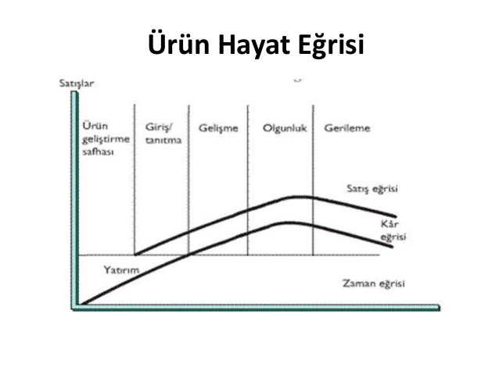

Slide 4
Ürün yaşam eğrisinin ilk aşaması olan giriş (tanıtma/sunuş) aşaması, ürünün piyasaya yeni sunulduğu, satışların arttığı, ürün yeni ise rakiplerin olmadığı, tanıtım için promosyon masraflarının yüksek, kar marjının düşük ve maliyetin yüksek olduğu bir dönemdir.
Kara geçiş noktasına kadar süren aşamada, bazen bu noktaya gelmeden ürün pazardan çekilir, bazen bu noktaya çabuk ya da belli bir sürenin sonunda ulaşırlar.

Slide 5
Ürün yaşam eğrisinin ikinci aşaması olan, gelişme (büyüme) aşaması, başabaş noktasından başlayıp, olgunluk dönemine kadar sürer. Satış ve karın arttığı, rakip ürünlerin yavaş yavaş pazara girdiği bir dönemdir.
Maliyeti azaltıcı önlemler alınması, ürünün yapısının ve kullanım alanlarının artırılması, rekabete göre fiyat politikasının gözden geçirilmesi söz konusu olabilir.

Slide 6
Üçüncü aşama olan olgunluk aşaması, satış ve rekabetin en üst düzeye çıktığı ve rakip ürünlere bağlı olarak karda azalmaların görüldüğü dönemdir. Bu dönemde farklı gelir gruplarından tüketicilerin talebi olduğu için, firmalar bu dönemi uzun tutmaya çalışırlar. Ürün farklılaştırması, yeni pazar arayışlarının geliştirilmesi firmalara alternatif fırsatlar sağlar.

Slide 7
Dördüncü aşama olan gerileme (düşüş) aşaması, satışların ve karın düştüğü, maliyetlerin arttığı alan olup, zarara geçiş noktasına kadar sürmektedir.
Bu dönemde firma, pazardaki rekabet gücüne göre pazardan çekilmeyi ya da faaliyetini sürdürmeyi tercih eder. Eğer ürün pazardan çekilecekse fiyat indirimleri ile stokları eritmeyi ya da pazarda kalmayı tercih ederse belirli satış noktalarını seçer, tutundurma faaliyetlerini azaltır, yeni ürün arayışlarına hız verebilir.

Slide 8
Fiyat -1
Pazara sunulacak ürün/ürünlerin fiyatlandırması ile ilgili stratejidir. Belirlenmesi gereken konular :
Fiyat düzeyi
İndirimler
Ödeme şartları
Fiyat değişiklikleri

Slide 9
Fiyat - 2
Fiyat stratejisi, ürünün piyasadaki mübadele değerinin belirlenmesi ile ilgilidir. Piyasa koşulları firmaların fiyatlandırma hedeflerini yönlendirmektedir. Fiyatlandırmada hedefler;
pazarda kalmak, maksimum kara ulaşmak, maksimum satışlara ulaşlmak,
pazarın kaymağını almak
ürün- kalite liderliğini yakalamak

Slide 10
Fiyat-3
yüksek fiyat ve promosyon (pazarın kaymağını alma stratejisi),
yüksek fiyat ve düşük promosyon (yavaş kaymak alma stratejisi),
düşük fiyat ve yüksek promosyon (hızlı penetre olma),
düşük fiyat ve promosyon (yavaş penetre olma)

Slide 11
Dağıtım
Pazara sunulacak ürünün alıcılara nasıl ulaştırılacağı ile ilgili stratejidir. Dağıtım stratejisinde belirlenmesi gereken konular şöyledir:
Dağıtım kanalları
Ulaşım
Stok

Slide 12
Promosyon
Pazara sunulacak ürün/ürünlerle ilgili promosyonlar hakkındaki stratejidir. Belirlenmesi gereken konular :
Kişisel satış teknikleri
Satışı geliştirme ve bütçesi

Slide 13
Değerlendirme
Pazarda kalıcı olmak ve ürün yaşam eğrisinin uzun olması pazarlama karması unsurları ile ilgili doğru kararların alınması ile mümkündür.

